Slide 1
КЛАСИФИКАЦИЯ НА ОБЛАСТИТЕ (NUTS 3) В БЪЛГАРИЯ: ФОКУС ВЪРХУ КАТЕГОРИИТЕ ИЗПОЛЗВАНА ЗЕМЕДЕЛСКА ПЛОЩ
VIII-та Международна научна конференция „Земеделие и снабдяване с храни: пазари и политики“
София, 27-28 октомври 2021 г.
ДОЦ. Д-Р МАРИНА НИКОЛОВА, ГЛ. АС. Д-Р РАДКА НЕНОВА
Стопанска академия „Д. А. Ценов“ – Свищов, Катедра „Аграрна икономика“

Slide 2
Цел на изследването
Чрез класифициране на областите в България (NUTS 3) на база социално-икономически критерии и показатели за заетостта на територията на страната по основни категории, свързани със селското стопанство, да се разкрият възможностите за развитие пред различните типове селските региони.

Slide 3
Задачи на изследването
Обзор на дефинициите за селски регион;
Избор на методологически подход;
Класификация на областите в България.

Slide 4
Дългосрочна визия за селските райони на ЕС – към по-силни, свързани, устойчиви и проспериращи селски райони до 2040 г.
Визията за селските райони е много по-широка от демографските въпроси и обхваща всички аспекти, които са от значение за бъдещето на селските райони.
Анализът в Дългосрочната визия се базира на данни, които се отнасят главно до две географски нива:
селски територии (класификация на ниво LAU) и
преобладаващо селски регион (класификация на ниво NUTS-3). Както селските територии, така и преобладаващо селските региони се определят по един и същи начин: по-голямата част от населението им живее в селски мрежови клетки (grid cells). Класификацията на LAU се нарича степен на урбанизация, а класификацията на регионите на ниво NUTS-3 се отнася до типологията градски-селски регион.

Slide 5
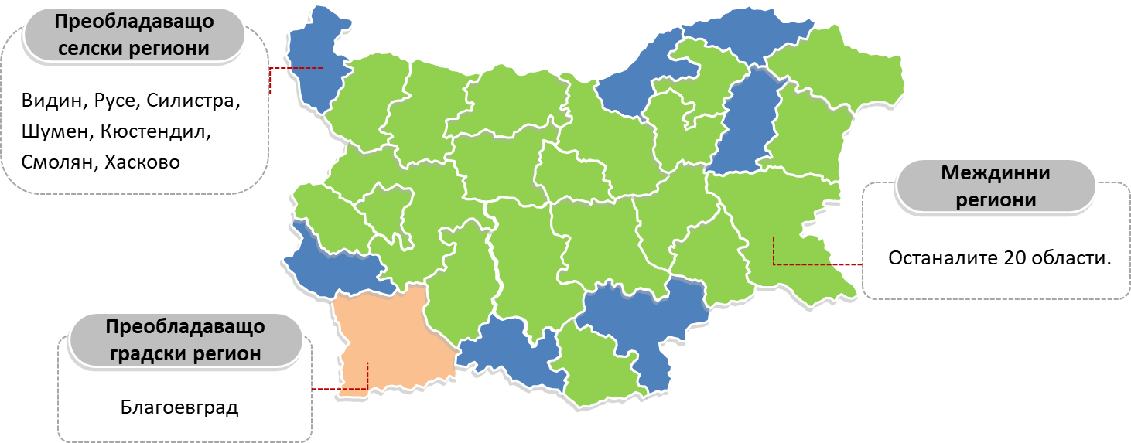
Дългосрочна визия за селските райони на ЕС – към по-силни, свързани, устойчиви и проспериращи селски райони до 2040 г.
Класификацията на регионите на ниво NUTS-3 в България.
Източник на данните за инфографиката: NUTS2021, Version 1,9/20.05.2021.

Slide 6
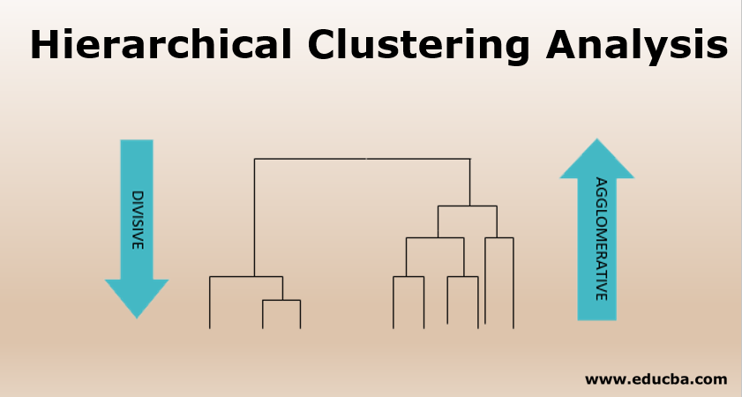
Йерархичен клъстерен анализ
Последователност :
1) избор на променливи;
2) филтриране и подготовка на данните;
3) корелационен анализ;
4) класификация посредством йерархичен клъстерен анализ;
5) оценка на валидността на клъстерите чрез ANOVA;
6) post hog тест за множествено сравнение – Tukey HSD – за тълкуване на резултатите.

Slide 7
Променливи
1 | Гъстота на населението (хил. бр.)
2 | Средна годишна работна заплата на наетите лица по трудово и служебно правоотношение (хил. лв.)
3 | Регистрирани в бюрата по труда безработни лица към 31.12. (хил. бр.)
4 | Относителен дял на населението на възраст между 25 и 64 навършени години с висше образование (%)
5 | Относителен дял на населението на възраст между 25 и 64 навършени години със средно образование (%)
6 | Разходи за придобиване на ДМА (млн. лв.)
7 | Дължина на второкласните пътища (км)
8 | Дължина на третокласните пътища (км)
9 | Относителен дял на лицата на възраст между 16 и 74 години, използващи регулярно интернет процент (%)
10 | Заети в СС (хил. бр.)
11 | БДС от СС (млн. лв.)
12 | ИЗП (ha)
13 | Площ зърнени (ha)
14 | Площ маслодайни (ha)
15 | Площ технически (ha)
16 | Площ зеленчуци (ha)
17 | Площ ливади (ha)
18 | Площ угари (ha)
19 | Площ семейни градини (ha)
20 | Затревени площи (ha)
21 | ТН (ha)
21 променливи са включени в изследването;
11 от тях са статистически значимо различни в определените клъстери.
Това са основните категории за заетост на територията на България по области за 2019 г.
От 28-те области е изключена София-област, т.к. при клъстерния анализ тя се отделя в самостоятелен клъстер, което се дължи предимно на голямата гъстота на населението.

Slide 8
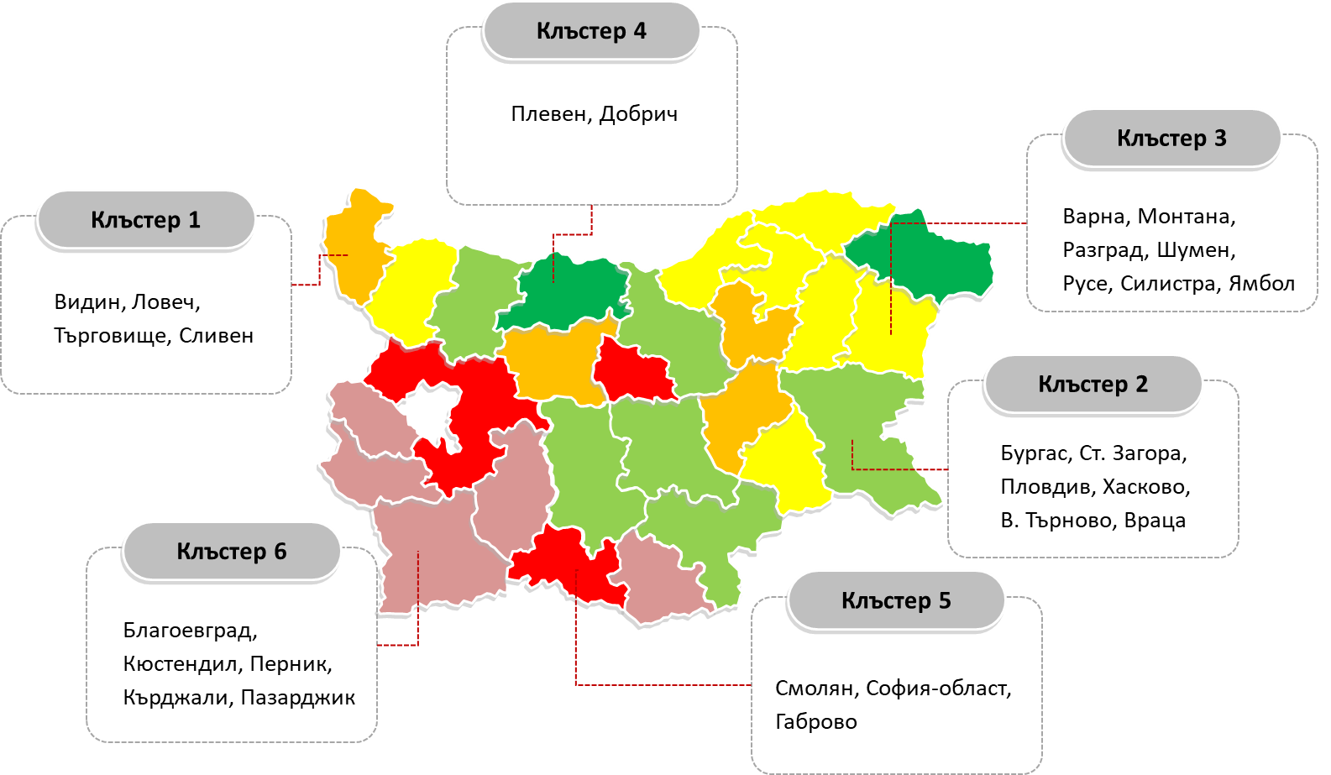
Клъстери
Ниво на показателите
Високо | Над средното | Средно | Под средното | Ниско | Много ниско

Slide 9
Еднофакторен дисперсионен анализ (ANOVA)
Променлива | Sum of Squares | df | Mean Square | F | Sig.
Дължина на третокласните пътища км | 177632,923 | 5 | 35526,585 | 2,791 | 0,044
заети в СС | 1470,297 | 5 | 294,059 | 2,259 | 0,086
БДС от СС | 24506,443 | 5 | 4901,289 | 2,971 | 0,035
ИЗП | 1,754E11 | 5 | 3,507E10 | 89,940 | 0,000
зърнени | 7,907E10 | 5 | 1,581E10 | 63,219 | 0,000
маслодайни | 1,372E10 | 5 | 2,744E9 | 61,351 | 0,000
технически | 1,013E8 | 5 | 20250138,879 | 3,081 | 0,031
зеленчуци | 1,168E8 | 5 | 23366128,664 | 5,651 | 0,002
угари | 1,542E8 | 5 | 30842165,489 | 4,093 | 0,009
затревени площи | 1,036E10 | 5 | 2,071E9 | 6,310 | 0,001
ТН | 2,721E8 | 5 | 54429544,562 | 3,454 | 0,020
С 95% сигурност (при заетите в СС с 90%) може да се твърди, че съществуват клъстери с различни средни за всяка променлива, т.е. различията между клъстерите са валидни.

Slide 10
Post hog тест за множествено сравнение – Tukey HSD
Променлива | Различия между | Sig.
Дължина на третокласните пътища км | Клъстер 2 и Клъстер 3 | 0,024
заети в СС | Клъстер 2 и Клъстер 5 | 0,087
БДС от СС | Клъстер 1 и Клъстер 2 | 0,087
ИЗП | Клъстер 1 и Клъстер 2 Клъстер 1 и Клъстер 3 Клъстер 1 и Клъстер 4 Клъстер 1 и Клъстер 5 Клъстер 1 и Клъстер 6 | 0,000 0,090 0,000 0,000 0,080
зърнени | Клъстер 1 и Клъстер 2 Клъстер 1 и Клъстер 3 Клъстер 1 и Клъстер 4 Клъстер 1 и Клъстер 5 Клъстер 1 и Клъстер 6 | 0,003 0,006 0,000 0,019 0,013
маслодайни | Клъстер 1 и Клъстер 2 Клъстер 1 и Клъстер 3 Клъстер 1 и Клъстер 4 Клъстер 1 и Клъстер 5 Клъстер 1 и Клъстер 6 | 0,000 0,006 0,000 0,001 0,001
Променлива | Различия между | Sig.
технически | Клъстер 1 и Клъстер 2 | 0,106
зеленчуци | Клъстер 1 и Клъстер 2 Клъстер 1 и Клъстер 4 Клъстер 2 и Клъстер 5 Клъстер 3 и Клъстер 4 Клъстер 4 и Клъстер 5 Клъстер 4 и Клъстер 6 | 0,021 0,008 0,038 0,108 0,012 0,042
угари | Клъстер 2 и Клъстер 3 Клъстер 2 и Клъстер 5 Клъстер 2 и Клъстер 6 | 0,080 0,010 0,086
затревени площи | Клъстер 2 и Клъстер 3 Клъстер 3 и Клъстер 6 Клъстер 2 и Клъстер 5 Клъстер 5 и Клъстер 6 | 0,004 0,003 0,065 0,054
ТН | Клъстер 2 и Клъстер 5 Клъстер 2 и Клъстер 3 | 0,015 0,084

Slide 11
Заключение
ЗЪРНЕНИ | МАСЛОД. | ТЕХНИЧЕСКИ | ЗЕЛЕНЧУЦИ | УГАРИ | ЗАТРЕВЕНИ | ТН | ИЗП | БДС | ЗАЕТИ В СС | ДЪЛЖ. ПЪТИЩА
SMOLQN | SMOLQN | VD | GAB | KURDJ | RUSE | SOF | SOF | PERNIK | GAB | RUSE
KURDJ | KURDJ | VT | SOF | SMOLQN | RAZGR | SMOLQN | SMOLQN | GAB | PERNIK | SLIV
BLAGOEV | BLAGOEV | SOF | VD | GAB | SOF | PERNIK | GAB | SMOLQN | KIUST | RAZGR
KIUST | GAB | SMOLQN | LOV | RAZGR | SIL | GAB | KURDJ | KIUST | SMOLQN | SIL
GAB | SOF | PERNIK | TARGOV | SOF | SHUM | PLN | KIUST | VD | VD | SHUM
SOF | KIUST | KIUST | PERNIK | DOBR | VD | KURDJ | PERNIK | LOV | LOV | TARGOV
PERNIK | PAZ-GIK | GAB | KURDJ | RUSE | VARNA | VR | PAZ-GIK | SLIV | MONT | VR
PAZ-GIK | PERNIK | LOV | VR | SHUM | GAB | LOV | VD | TARGOV | YAM | GAB
LOV | LOV | PLN | SLIV | SIL | YAM | RAZGR | BLAGOEV | YAM | TARGOV | MONT
SLIV | TARGOV | KURDJ | SHUM | TARGOV | PLN | MONT | TARGOV | RAZGR | VR | PAZ-GIK
HASKOVO | VD | SLIV | RUSE | PLN | DOBR | YAM | LOV | SIL | SOF | PERNIK
TARGOV | SLIV | MONT | KIUST | VD | TARGOV | DOBR | RAZGR | RUSE | SIL | YAM
VD | MONT | TARGOV | SMOLQN | VR | PAZ-GIK | VT | SLIV | VR | RUSE | SZ
SHUM | RUSE | VR | MONT | PERNIK | SMOLQN | VD | SHUM | KURDJ | RAZGR | SMOLQN
YAM | RAZGR | PAZ-GIK | VARNA | SLIV | VT | TARGOV | SIL | MONT | SLIV | BLAGOEV
MONT | VT | BLAGOEV | VT | MONT | VR | SHUM | RUSE | SOF | VT | KIUST
SZ | SIL | RUSE | RAZGR | VARNA | KIUST | RUSE | YAM | VT | VARNA | VD
SIL | SHUM | SIL | BLAGOEV | YAM | MONT | VARNA | VARNA | HASKOVO | SZ | VARNA
RAZGR | HASKOVO | RAZGR | PAZ-GIK | LOV | SLIV | SIL | MONT | PLN | PLN | PLN
BURG | VR | SHUM | SZ | VT | PERNIK | KIUST | HASKOVO | PAZ-GIK | SHUM | KURDJ
VARNA | PLOVDIV | VARNA | BURG | BLAGOEV | PLOVDIV | PAZ-GIK | VT | SHUM | KURDJ | DOBR
PLOVDIV | VARNA | HASKOVO | SIL | HASKOVO | SZ | BLAGOEV | VR | SZ | HASKOVO | LOV
VT | YAM | YAM | YAM | BURG | LOV | SLIV | SZ | VARNA | BLAGOEV | PLOVDIV
RUSE | BURG | PLOVDIV | DOBR | KIUST | HASKOVO | HASKOVO | BURG | BURG | DOBR | BURG
VR | SZ | SZ | PLN | PAZ-GIK | BURG | BURG | PLOVDIV | DOBR | PAZ-GIK | VT
PLN | DOBR | BURG | HASKOVO | PLOVDIV | KURDJ | SZ | PLN | BLAGOEV | BURG | SOF
DOBR | PLN | DOBR | PLOVDIV | SZ | BLAGOEV | PLOVDIV | DOBR |  | PLOVDIV | HASKOVO
Бъдещите предизвикателства пред селските райони са различни, но могат да бъдат групирани по определен начин.
В изоставащите области трябва да се търсят алтернативи, в т.ч. и разнообразяване и съчетаване с други дейности.

Slide 12
БЛАГОДАРИМ ВИ ЗА ВНИМАНИЕТО!
Marina Nikolova, Assoc. Prof. PhD
m.nikolova@uni-svishtov.bg
Radka Nenova, Head Assist. Prof. PhD
r.nenova@uni-svishtov.bg
D. A. Tsenov Academy of Economics – Svishtov

